Slide 1

ANALISI DELLA SODDISFAZIONE PER L’ATTIVITÀ SCOLASTICA E DEL DS “ISTITUTO DI ISTRUZIONE “LA ROSA BIANCA” CAVALESE” Agosto 2025 A cura dell’Ufficio per la Valutazione delle Politiche Scolastiche Per conto del Comitato Provinciale di Valutazione Dipartimento Istruzione e Cultura Provincia Autonoma di Trento
Notes:
‹#›

Slide 2
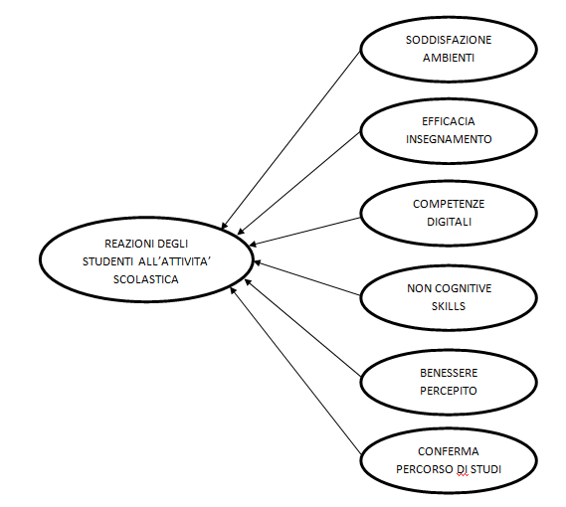
Il questionario studenti
467 questionari raccolti.
58 item aggregati in 17 dimensioni.
Risposte aggregate in tre livelli:
Giudizio negativo/livello basso.
Giudizio neutro/livello medio.
Giudizio positivo/livello alto.

Slide 3
La struttura del questionario
La prima sezione è centrata sulla soddisfazione percepita per ambienti e servizi.
La seconda è sulla percezione della qualità didattica e dei rapporti con i docenti.
La terza è centrata sulla autopercezione delle competenze digitali acquisite attraverso la scuola.
La quarta è centrata sulla autovalutazione di competenze non cognitive e sul ruolo della scuola nel loro sviluppo
La quinta è sul benessere percepito all’interno della scuola.

Slide 4
La costruzione dei “giudizi”/”livelli”
Le risposte dei soggetti a tutti gli item sono state utilizzate per calcolare 17 indicatori.
I punteggi di tali indicatori sono stati codificati in tre modalità di giudizio: giudizio negativo, giudizio neutro, giudizio positivo.
Essendo in genere la distribuzione delle risposte tendenzialmente asimmetrica verso le modalità più positive, le soglie per il calcolo dei tre giudizi sono state:
Giudizio negativo/livello basso: 0-2.99
Giudizio neutro/livello medio: 3-3.99
Giudizio positivo/livello alto: 4-5
Ciò che viene mostrato nei grafici è la percentuale di soggetti all’interno di ciascuna tipologia di giudizio.

Slide 5
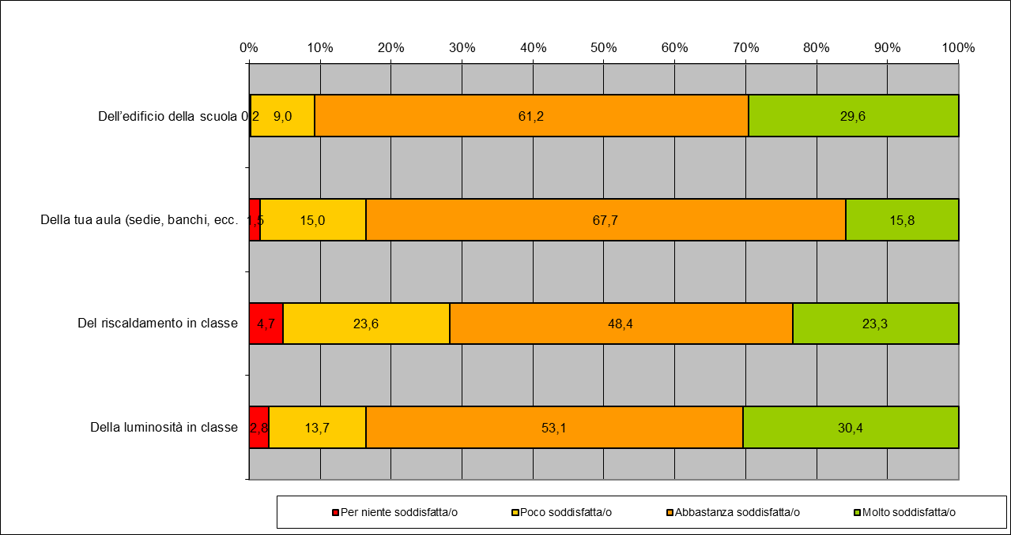
Prima parte “Soddisfazione ambienti scuola/classe”

Slide 6
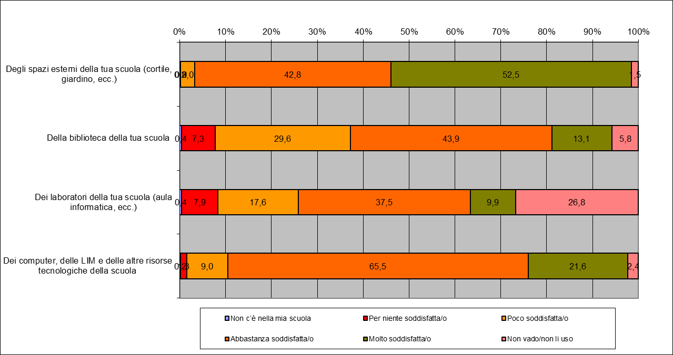
Seconda parte “Soddisfazione ambienti per la didattica”

Slide 7
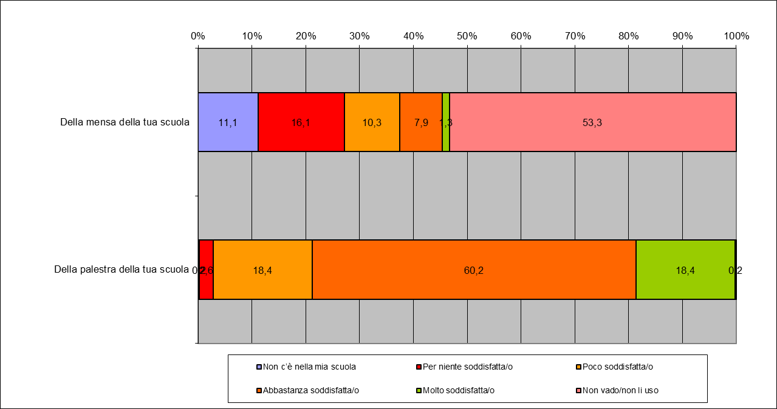
Seconda parte “Soddisfazione per la mensa e la palestra”

Slide 8
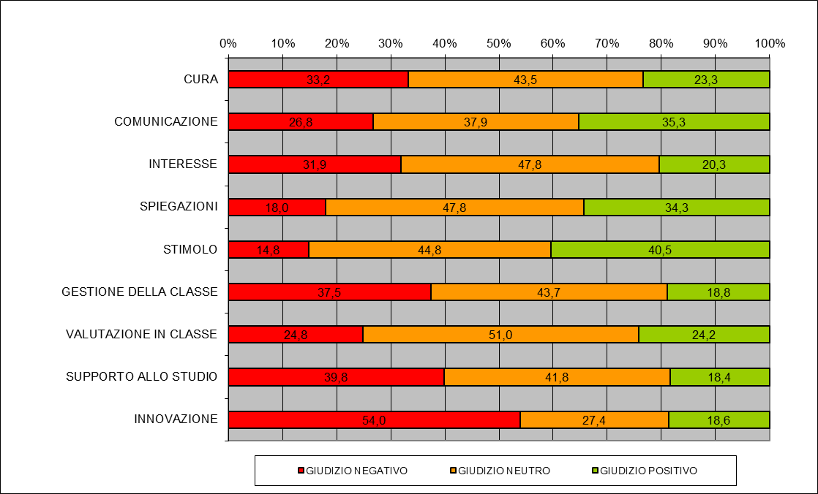
Quarta parte “La qualità della didattica”
Notes:
‹#›

Slide 9
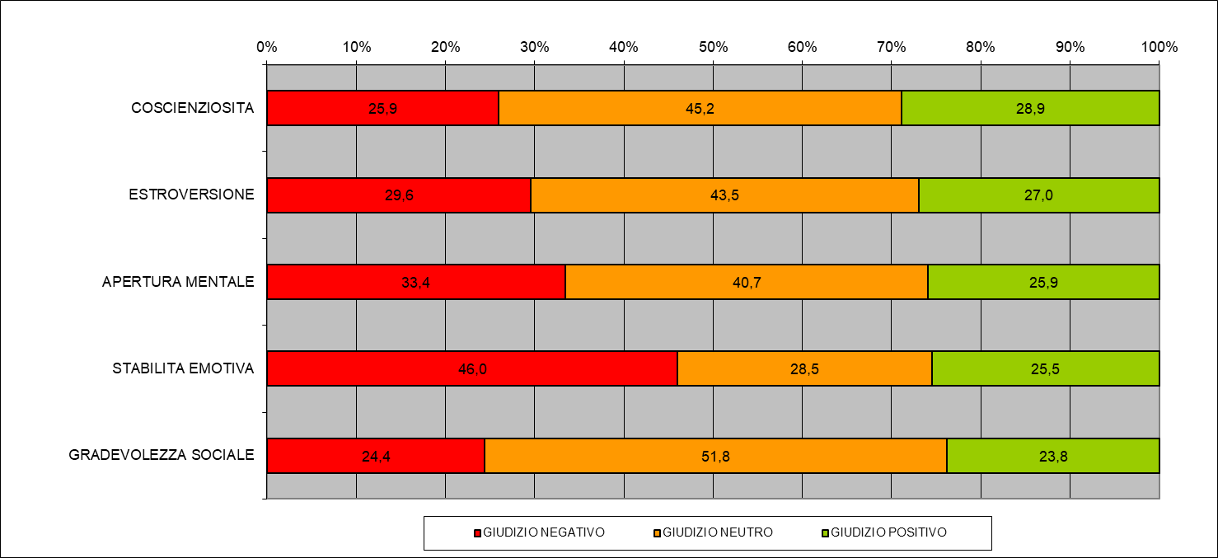
Quinta parte “Le competenze non cognitive”

Slide 10


Quinta parte “Le competenze non cognitive”
 | Per niente | Poco | Abbastanza | Molto
Considera le azioni della domanda precedente ... Quanto la scuola ti ha aiutato a sviluppare queste caratteristiche? (VALORI IN %) | 16,27 | 43,04 | 38,76 | 1,93

Slide 11
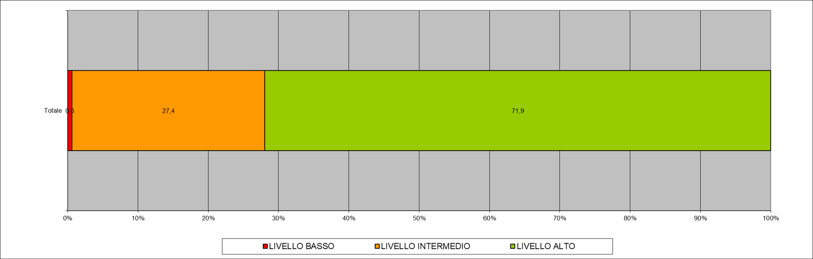
Sesta parte “Le competenze digitali”
 | Per niente | Poco | Abbastanza | Molto
Considera le azioni della domanda precedente ... Quanto la scuola ti ha aiutato a sviluppare le tue capacità con le nuove tecnologie? (VALORI IN %) | 13,06 | 39,19 | 42,61 | 5,14

Slide 12
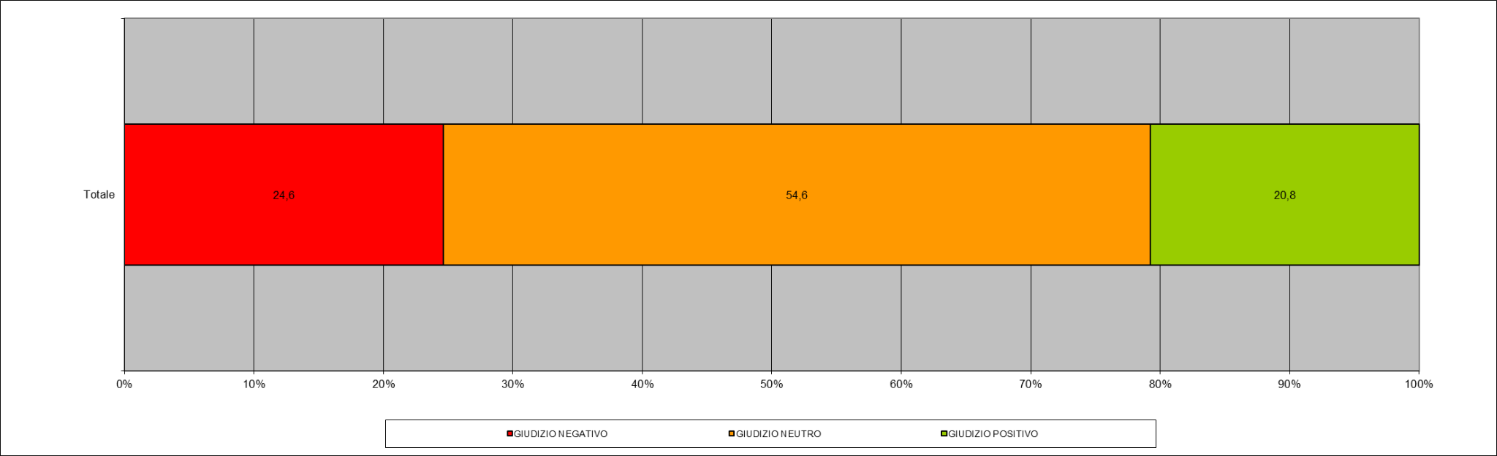
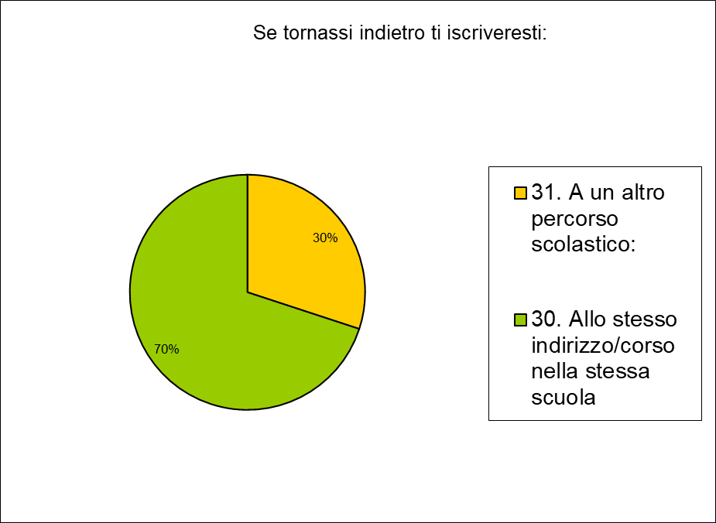
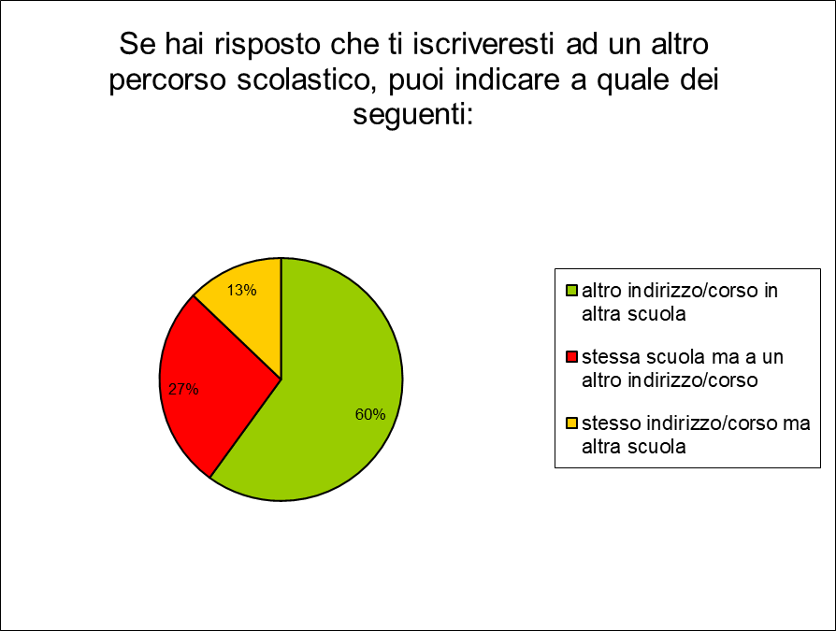
Settima parte “Benessere percepito” e legame con la scuola

